Slide 1
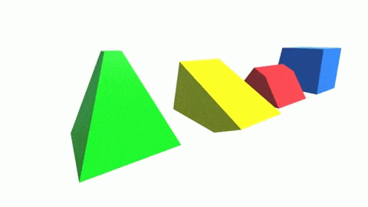
GEOMETRINIŲ FIGŪRŲ ŠALYJE.
Kauno lopšelis- darželis „Liepaitė“
Parengė: Rasa Barvainienė
Aistė Guobė

Slide 2
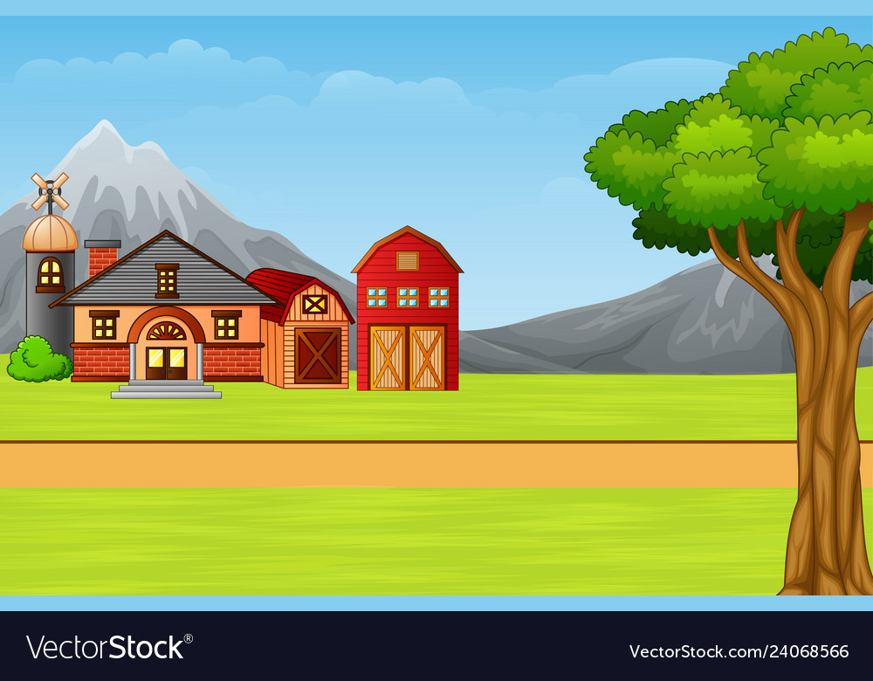
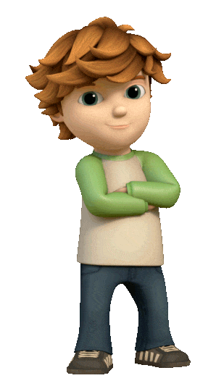
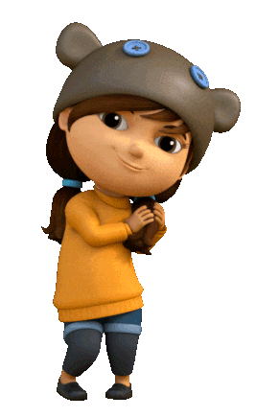
KVIEČIAME VISUS Į GEOMETRINIŲ FIGŪRŲ ŠALĮ.
KARTU ATLIKSIME ĮDOMIAS UŽDUOTIS

Slide 3
SUSKAIČIUOK IR PARAŠYK, KIEK YRA ŠIŲ SPALVŲ TRIKAMPIŲ.

Slide 4
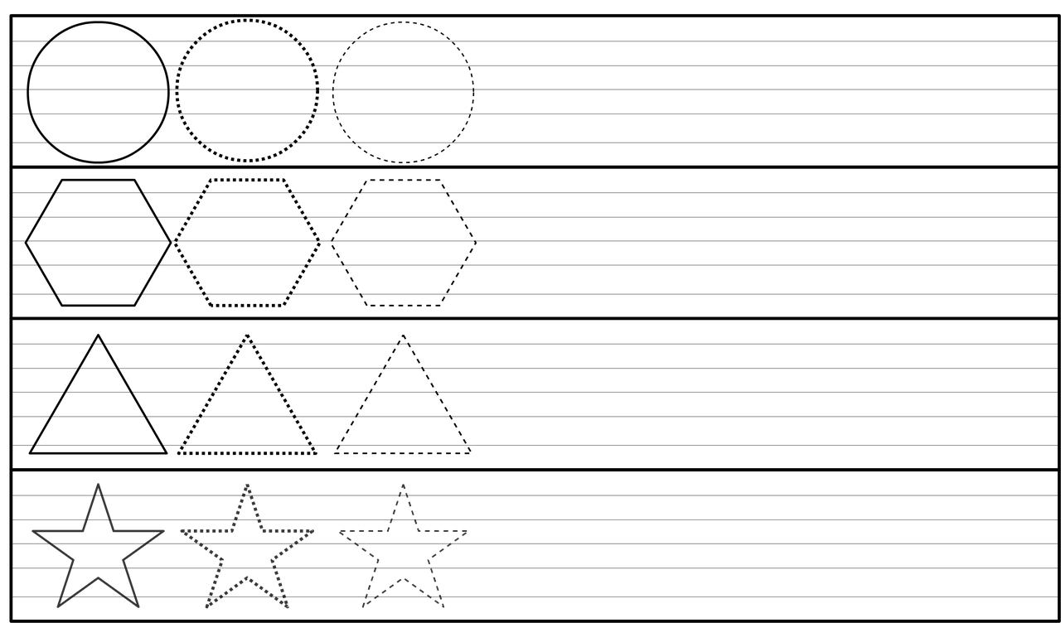
LAVINK RANKYTĘ

Slide 5
SUSKAIČIUOK GEOMETRINES FIGŪRAS, PASIRINK TINKAMĄ ATSAKYMĄ.
7
8
3
5
6

Slide 6
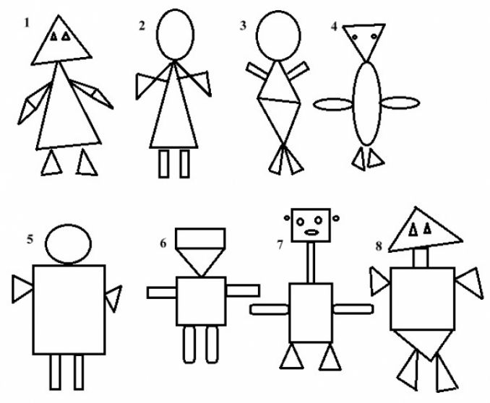
PASIRINK VIENĄ ŽMOGELIUKĄ IR SUSKAIČIUOK IŠ KOKIŲ FIGŪRŲ JIS NUPIEŠTAS.

Slide 7
IŠ KOKIŲ GEOMETRINIŲ FIGŪRŲ SUDARYTI ŠIE PAVEIKSLĖLIAI?

Slide 8
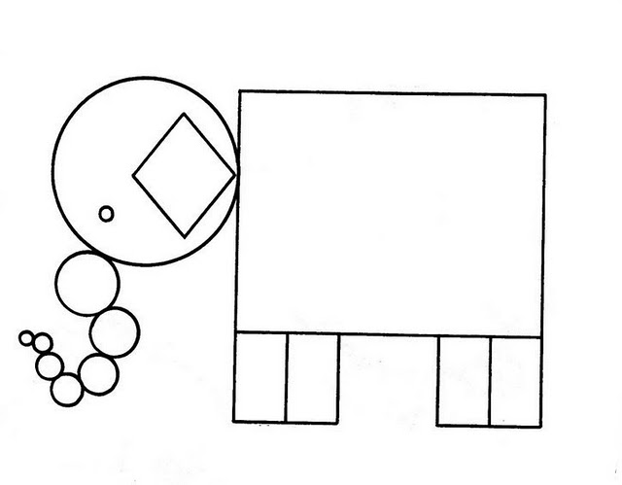
KO TRŪKSTA DRAMBLIUI? IŠ KOKIŲ GEOMETRINIŲ FIGŪRŲ GALĖTUM JĄ NUPIEŠTI ?
PABAIK PIEŠTI DRAMBLĮ IR JĮ NUSPALVINK.

Slide 9
SUGRUPUOK PO 3

Slide 10
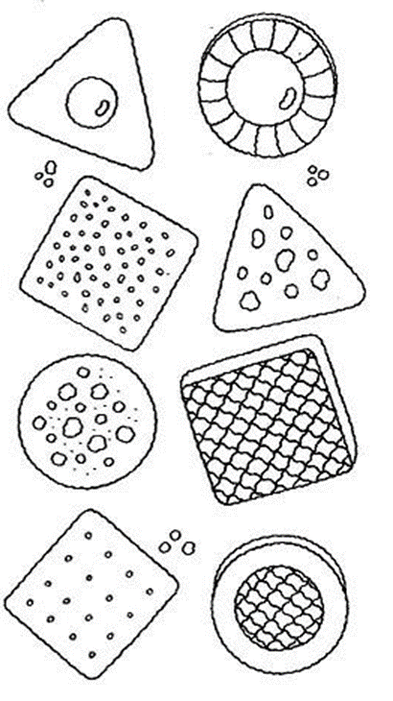
KOKIAS FIGŪRAS PRIMENA ŠIE SAUSAINIAI ? SAUSAINIUS NUSPALVINK.

Slide 11
PRATĘSK GEOMETRINIŲ FIGŪRŲ SEKĄ.

Slide 12
KOKIA TAI GEOMETRINĖ FIGŪRA? NUPIEŠK JĄ.
TURI TRIS KAMPUS.
TRIS KRAŠTINES.

Slide 13
KIEK KAMPŲ TURI ŠIOS GEOMETRINĖS FIGŪROS ?
NUPIEŠK TIEK TAŠKELIŲ, KIEK TURI FIGŪRA KAMPŲ.

Slide 14
SUDARYK DIAGRAMĄ.

Slide 15
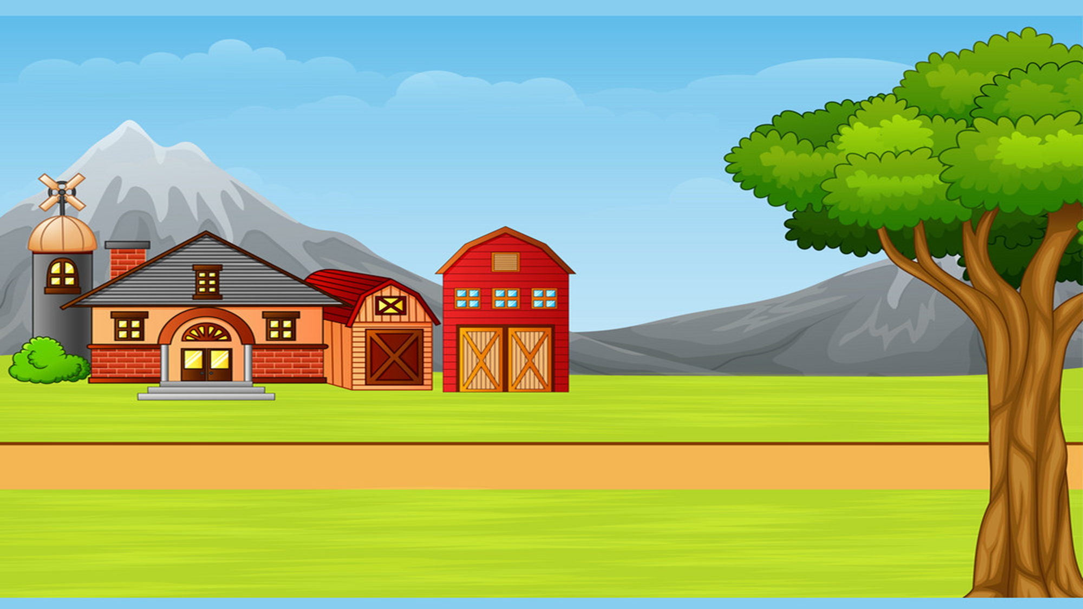
ŠAUNUOLIAI, PUIKIAI PADIRBĖJOT!
SUSITIKSIME RYTOJ!

